Slide 1
Greedy Coloring Of Uniform Hypergraphs
Stav Alfi 204041397
Shachar Rosenman 302615521

Slide 2
ABSTRACT
We give a proof that the number of edges in a non-2-colorable n-uniform hypergraph is at least f(n)2^n, where f(n) goes to infinity.
With the Lovasz Local Lemma, we prove that the n-uniform, n-regular hypergraphs are 2 - colorable for n < 8.

Slide 3
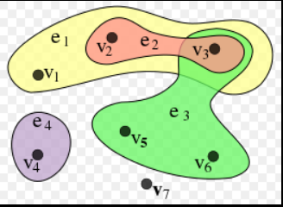
הגדרה 1: היפרגרף G= V,E כאשר כל קשת e ששיכת לE היא קבוצה לא ריקה של צמתים בV.

Slide 4
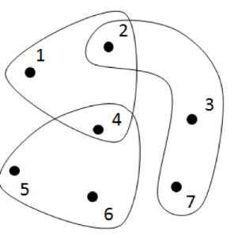
הגדרה 2: היפרגרף G יקרא nאחיד (מספר טבעי) אם בכל קשת בגרף יש בדיוק n צמתים.

Slide 5
הגדרה 3: קשת מונוכרומטית היא קשת שכל הצמתים נצבעו ע"י אלגוריתם כלשהו באותו צבע.

Slide 6
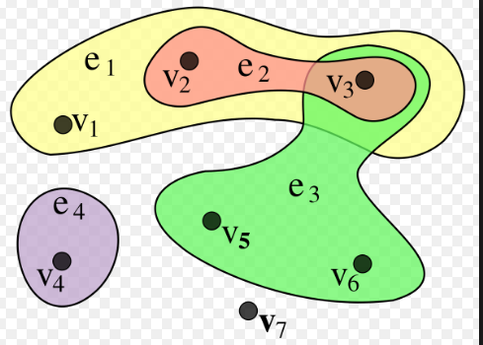
הגדרה 4: היפגרגרף G יקרא n צביע (מספר טבעי גדול ממש מ1) אם אפשר להשתמש לכל היותר בn צבעים כדי לצבוע את הקשתות כך שכל קשת לא תהיה מונוכרומטית.

Slide 7
הגדרה 5: הדרגה של צומת תהווה את מספר הקשתות שאותה צומת שייכת להם ותסומן ב d(v) (מספר אי שלילי שלם)

Slide 8
הגדרה 6: היפרגרף G יקרא n רגיל (מספר טבעי) אם הדרגה של כל צומת בגרף היא בדיוק n.

Slide 9
הגדרה 7: עבור היפרגרף G הוא n אחיד, m_k(n) הוא מספר שלם אי שלילי שמייצג את מספר הקשתות המינימאלי כך שG איננו k צביע.
עבור n=2, לדוגמא, נבדוק ידנית, כמה קשתות במינימום צריך בG כדי שG לא יהיה 2 צביע:

Slide 10
אלגוריתם צביעה עבור :k=2
Random Greedy Coloring Algorithm
עבור היפרגרף G, בוחרים תמורה אקראית באופן אחיד מאוסף התמורות של הסידורים האפשריים של V. נקרא לסידור זה סיגמה.
בהתחלה כל הצמתים בצבע כחול.
נסגר מחדש כל קשת בE לפי הסידור סיגמה שבחרנו.
בכל צעד i שייך לגודל של V, נצבע את הצומת שמופיע בסיגמה במקום הI באדום אם הוא מופיע ראשון בקשת כלשהי בגרף.

Slide 11
אלגוריתם צביעה עבור :k=2
Random Greedy Coloring Algorithm
הגדרה 8: עבור סידור סיגמה כלשהו ולאחר ריצת האלגוריתם, נגדיר: קשת A מקדימה את קשת B אם הצומת האחרונה בA היא הראשונה בB.
B
3
B
A
3
B
2
3
1
A
1
A
1
2
צומת 2 הוא הראשון אצל A והראשון אצל B בסיגמא.
2
A לא מקדים את B בדוגמא הזאת.

Slide 12
אלגוריתם צביעה עבור :k=2
Random Greedy Coloring Algorithm
הערה: הסידור הטבעי לא היה עובד פה:
B
3
B
3
B
A
2
3
1
A
2
1
A
2
1

Slide 13

טענה עזר 1: עבור X= מספר הקשתות האדומות בסוף הריצה, ו- X_AB = האינדיקטור שאומר שA מקדים את B ששונה מA, מתקיים ש:
אנחנו נשתמש בX וב- X_AB גם בהמשך...

Slide 14
מסקנה נחמדה: אם A מקדים את B בסידור סיגמא אז החיתוך שלהם שווה ל1.

Slide 15

טענת עזר 3:

Slide 16
טענת עזר 4: אם ההסתברות שX=0 גדול מ0 אז קיים סידור לסיגמא כך שההיפר גרף הוא 2 צביע.

Slide 17

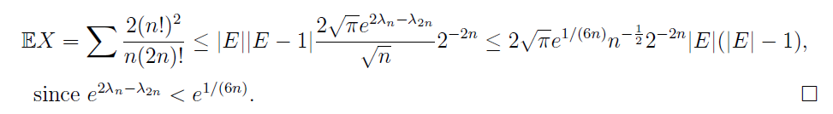

Slide 18


מסקנה 1-א:
הוכחה: נציב במשפט 1 את:
ונקבל שהתוחלת של X קטנה מ1.

Slide 19

מסקנה 1-ב:
מסקנה 1-א:

Slide 20
אלגוריתם צביעה עבור K טבעי > 1 כלשהו
Greedy Coloring Algorithm
עבור היפרגרף G, בוחרים תמורה אקראית באופן אחיד מאוסף התמורות של הסידורים האפשריים של V. נקרא לסידור זה סיגמה.
בהתחלה כל הצמתים בצבע 1.
נסגר מחדש כל קשת בE לפי הסידור סיגמה שבחרנו.
בכל צעד i שייך לגודל של V, נצבע את הצומת שמופיעה בסיגמא במקום הI (אם הוא מופיע ראשון בקשת כלשהי בגרף) בצבע המינימאלי כך שאף קשת שמחוברת אליו לא מונוכרומטית. אם אין אפשרות, נצבע בצבע המקסימאלי=K.

Slide 21
אלגוריתם צביעה עבור K טבעי > 1 כלשהו
Greedy Coloring Algorithm
1
דוגמת הרצה לאלגוריתם: (סידור טבעי)
2
B
v3
B
A
v3
B
v2
v3
v1
v2
A
v1
v2
A
v1

Slide 22
אלגוריתם צביעה עבור K טבעי > 1 כלשהו
Greedy Coloring Algorithm
1
דוגמת הרצה לאלגוריתם: (סידור לא טבעי)
2
B
3
v3
B
A
v1
B
v2
v1
v1
v2
A
v3
v2
A
v3

Slide 23
אלגוריתם צביעה עבור K טבעי > 1 כלשהו
Greedy Coloring Algorithm
הגדרה: עבור סידור סיגמא כלשהו, נגדיר קבוצה (עם חשיבות לסדר) של קשתות להיות שרשרת K מסודרת אם מתקיים התנאים הבאים עבורה:
1. בין כל 2 קשתות סמוכות בסידור הפנימי יש רק צומת אחת משוטפת.
2. בין כל 2 קשתות לא סמוכות בסידור הפנימי אין אף צומת משוטפת.
3.
מסקנה: עבור קבוצה שמקיימת את כל התנאים להלן, מתקיים שהקודקוד המשותף X בין A_i ל A_i+1 מתקיים שX הוא האחרון ב A_i והראשון ב A_i+1

Slide 24

אלגוריתם צביעה עבור K טבעי > 1 כלשהו
Greedy Coloring Algorithm
D
C
v4
v5
B
v3
A
v2
v1

Slide 25
למה 2: G הוא K צביע אמ"מ בG קיים סידור סיגמא כך שהוא לא מכיל שרשרת K מסודרת.
כיוון א:
צ"ל: אם G לא K צביע אזי כל סידור סיגמא בG מכיל שרשרת K מסודרת
כיוון ב:
צ"ל: אם G כן K צביע אזי קיים סידור סיגמא בG כך שהוא לא מכיל שרשרת K מסודרת.

Slide 26

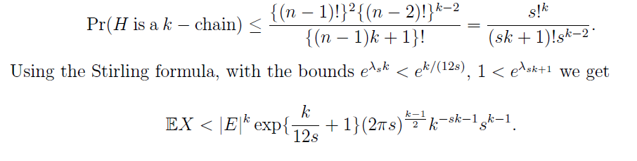
טענה 2: עבור סיגמא מסוים, נגדיר את X להיות מספר השרשראות K מסודרות, ו- s=n-1, אזי:
הוכחה:

Slide 27
מסקנה 3 –א :

Slide 28



מסקנה 3 –ב :
הוכחה:

Slide 29
הערה: נשתמש במשפט ממאמר אחר שאומר ש: אם גרף G לא מכיל סדרה באורך K אז הוא K צביע.

Slide 30
הגדרה: גרף תלויות – עבור המאורעות A_i ש i שייך ל1 עד n במרחב ההסתברות אומגה P, נגדיר גרף (G=(V,E כך ש V=[n] ויש קשת בין i לj אם A_i תלוי בA_j.

Slide 31
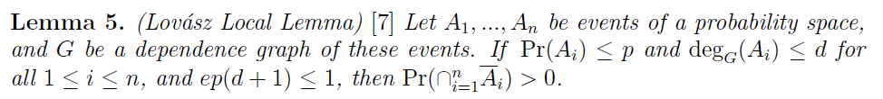
למה 5 (הלמה המקומית של לובס):

Slide 32
הוכחה:

Slide 33
הוכחה:

